Slide 1
ΥΦΟΣ
Κάθε λογοτέχνης, όπως και κάθε άνθρωπος, έχει ένα χαρακτηριστικό τρόπο να εκφράζει τις σκέψεις και τα συναισθήματά του, κάνοντας συγκεκριμένες γλωσσικές επιλογές και αποφεύγοντας άλλες. Αυτός ο ιδιαίτερος τρόπος έκφρασης αποτελεί το ύφος γραφής ενός συγγραφέα ή ποιητή.
Vasilis Varsamopoulos

Slide 2
Η διαμόρφωση του ύφους
Λεξιλογικές επιλογές
Ο δημιουργός ενδέχεται να χρησιμοποιεί απλό και εύληπτο λεξιλόγιο ή πιο απαιτητικό, με λέξεις λιγότερο συνηθισμένες και λιγότερο εύχρηστες, να χρησιμοποιεί λόγιους λεξιλογικούς τύπους της καθαρεύουσας ή να αξιοποιεί τον ιδιωματικό πλούτο της ελληνικής γλώσσας.
Επιλογές σύνταξης και διατύπωσης
Οι λεξιλογικές επιλογές αποκτούν εντελώς ιδιαίτερο χαρακτήρα, με τον τρόπο που επιλέγει να τις αξιοποιήσει ο δημιουργός σε επίπεδο σύνταξης. Ο λόγος μπορεί να διατηρήσει την καθαρότητα του με τη χρήση σύντομων σε έκταση και σαφών ως προς τη διατύπωση προτάσεων ή να αποκτήσει υψηλότερο βαθμό πνευματικής δυσκολίας με την επιλογή μακροπερίοδου λόγου και τη συνεχή χρήση υπόταξης. Επιπλέον, ενδέχεται ο δημιουργός να κοσμήσει το λόγο του με ποικιλία σχημάτων λόγου και εκφραστικών μέσων ή να διατηρήσει τη λιτότητα στη διατύπωση.
Διάθεση και στόχοι του δημιουργού
Το ύφος γραφής επηρεάζεται, συνάμα, από τη διάθεση που εκφράζει ο συγγραφέας, καθώς και τη στόχευση του κειμένου του. Ειδικότερα, ο δημιουργός μπορεί να έχει ειρωνική, χιουμοριστική ή εξομολογητική διάθεση και να στοχεύει με το κείμενό του στο να διδάξει, να συμβουλεύσει, ή να συγκινήσει.

Slide 3
ΔΙΑΦΟΡΑ ΕΙΔΗ ΥΦΟΥΣ
Ποικιλία Υφών
Διαφορετικοί τρόποι έκφρασης
Λογοτεχνικές Τεχνικές
Μέσα έκφρασης και επικοινωνίας
Γλωσσικές Επιλογές
Η βάση κάθε συγγραφικού ύφους
Τα διαφορετικά είδη ύφους αποτελούν τα εργαλεία έκφρασης κάθε λογοτέχνη, επιτρέποντάς του να μεταδώσει με τον καταλληλότερο τρόπο τα νοήματα και τα συναισθήματα που επιθυμεί. Η επιλογή του κατάλληλου ύφους είναι καθοριστική για την επιτυχία ενός λογοτεχνικού έργου.

Slide 4
Λιτό – απλό ύφος
Απλό και κατανοητό λεξιλόγιο
Σαφείς και σύντομες προτάσεις
Ο δημιουργός χρησιμοποιεί απλό και κατανοητό λεξιλόγιο, αποφεύγοντας περίπλοκες εκφράσεις και δυσνόητους όρους.
Σχηματίζει σαφείς και μικρής έκτασης προτάσεις, φροντίζοντας για τη σαφήνεια των νοημάτων.
Ελάχιστα σχήματα λόγου
Στο λιτό ύφος γραφής απουσιάζουν ή είναι ελάχιστα τα σχήματα λόγου, καθώς στόχος του γράφοντος είναι να διατυπωθούν με καθαρότητα τα νοήματα που επιχειρεί να μεταδώσει.
Το ύφος αυτό μπορεί να φτάσει έως την απλοϊκότητα. Ο δημιουργός θέλει να αποδώσει με αυτό τα λόγια ή τις σκέψεις ενός ήρωα χαμηλού μορφωτικού επιπέδου ή απλοϊκού στη σκέψη.

Slide 5
Παραστατικό – ζωντανό ύφος
Διάλογοι
Ευθύς λόγος
Σχήματα λόγου
Περιγραφές
Αξιοποίηση διαλόγων
Μεταφορά σε ευθύ λόγο
Χρήση εκφραστικών μέσων
Παραστατικές εικόνες
Αν ο συγγραφέας θέλει να μεταδώσει ζωντανά την αφήγησή του, τότε αξιοποιεί τους διαλόγους ή τη μεταφορά σε ευθύ λόγο όσων λένε οι ήρωες του. Καταφεύγει στη χρήση σχημάτων λόγου ή διαφόρων άλλων εκφραστικών μέσων, όπως είναι οι εικόνες και οι περιγραφές, προκειμένου να αποδώσει με παραστατικότητα τη συναισθηματική κατάσταση των προσώπων, της σκέψεις, τις δράσεις τους, καθώς και τον χώρο στον οποίο δρουν.

Slide 6
Υψηλό ύφος
Επιβλητικό ύφος γραφής
Απομάκρυνση από τα καθημερινά
Σε περιπτώσεις κατά τις οποίες ο δημιουργός επιχειρεί να αποδώσει έννοιες ή συναισθηματικές καταστάσεις που ξεπερνούν τα καθημερινά όρια, τότε συνήθης επιλογή είναι η διαμόρφωση ενός επιβλητικού ύφους γραφής.
Η όλη επιδίωξη του γράφοντος υπηρετείται μέσα από λεξιλογικές επιλογές και διατυπώσεις που καθιστούν φανερή την απομάκρυνση από τα απλά συμβάντα και τις καθημερινές καταστάσεις.

Slide 7
Σκοτεινό – περίπλοκο ύφος
Μακροπερίοδος λόγος
Δευτερεύουσες προτάσεις
Εκτεταμένες περίοδοι με πολύπλοκη δομή
Συνεχής χρήση υποτακτικής σύνδεσης
Ασυνήθιστες επιλογές
Σκόπιμη ασάφεια
Μη συμβατικές λειτουργικές επιλογές
Δυσερμήνευτες διατυπώσεις
Κάποτε ο δημιουργός επιδιώκει να καταστήσει το κείμενο του δυσερμήνευτο και ιδιαιτέρως απαιτητικό στην αναγνωστική προσέγγιση. Σε αυτή την περίπτωση αξιοποιείται ο μακροπερίοδος λόγος, με συνεχείς δευτερεύουσες προτάσεις, με ασυνήθιστες λειτουργικές επιλογές και, ενίοτε, με σκόπιμη ασάφεια σε ορισμένες διατυπώσεις.

Slide 8
Ειρωνικό ύφος
Λεκτική ειρωνεία
Υπαινιγμοί
Σαρκασμός
Λογοπαίγνια
Η χρήση λέξεων με διπλό νόημα που υπονοούν το αντίθετο από αυτό που δηλώνουν.
Έμμεσες αναφορές που αφήνουν να εννοηθεί κάτι χωρίς να το δηλώνουν ρητά.
Η έντονη και συχνά καυστική μορφή ειρωνείας που στοχεύει στην επίκριση.
Παιχνίδια με τις λέξεις που δημιουργούν διπλά νοήματα και ειρωνικές καταστάσεις.
Η αξιοποίηση της λεκτικής ειρωνείας, οι υπαινιγμοί, ο σαρκασμός, όπως και η χρήση λογοπαιγνίων, υπηρετούν την επιδίωξη του συγγραφέα να ειρωνευτεί πρόσωπα ή καταστάσεις.

Slide 9
Χιουμοριστικό ύφος
Πρόκληση γέλιου
Στόχος η εύθυμη διάθεση του αναγνώστη
Απροσδόκητες διατυπώσεις
Ανατροπή των αναγνωστικών προσδοκιών
Ανάλαφρη διάθεση
Μετάδοση ευχάριστης ατμόσφαιρας
Ορισμένες φορές στόχος του δημιουργού είναι η μετάδοση μιας ανάλαφρης διάθεσης ή η πρόκληση γέλιου στον αναγνώστη. Στα κείμενα χιουμοριστικού ύφους αξιοποιείται κάθε τεχνική που μπορεί να οδηγήσει σε απροσδόκητες για τον αναγνώστη διατυπώσεις, οι οποίες προκαλούν εύθυμη διάθεση.

Slide 10
Διδακτικό – προτρεπτικό ύφος
Μετάδοση συμβουλών
Ο λογοτέχνης επιθυμεί να μεταδώσει στους αναγνώστες συμβουλές για το πώς θα πρέπει να διαχειρίζονται δύσκολες καταστάσεις στη ζωή τους.
Διδάγματα
Μετάδοση σημαντικών κατά τη γνώμη του διδαγμάτων.
Παραινετικό ύφος
Υιοθέτηση ύφους που προτρέπει και συμβουλεύει.
Χρήση υποτακτικής και προστακτικής
Η χρήση της υποτακτικής και της προστακτικής έγκλισης είναι ενδεικτική των διδακτικών προθέσεων του δημιουργού.

Slide 11
Εξομολογητικό ύφος
Πρωτοπρόσωπη αφήγηση
Άμεση διατύπωση σκέψεων
Αίσθηση οικειότητας
Αυτό το ύφος γραφής συναντάται σε πρωτοπρόσωπα κείμενα, στα οποία ο δημιουργός καταγράφει προσωπικά του βιώματα.
Ο συγγραφέας διατυπώνει τις σκέψεις του με αμεσότητα και ειλικρίνεια.
Δημιουργεί μια αίσθηση οικειότητας σαν να εκμυστηρεύεται κάτι το ιδιαίτερα προσωπικό του στον αναγνώστη.

Slide 12
Προφορικό ύφος
Εκφράσεις προφορικού λόγου
Χαλάρωση συντακτικής αλληλουχίας
Κάποτε πρόθεση του συγγραφέα είναι να δοθεί η εντύπωση στον αναγνώστη πως το κείμενο προσεγγίζει περισσότερο τον προφορικό, παρά το γραπτό λόγο, ώστε αυτό να καταστεί πιο οικείο και πιο ζωντανό. Σε αυτή την περίπτωση, χρησιμοποιεί με μεγάλη συχνότητα εκφράσεις του προφορικού λόγου.
Ο συγγραφέας φροντίζει να υπάρχουν ενδείξεις προφορικότητας και σε συντακτικό επίπεδο, με χαλάρωση της αλληλουχίας, ανολοκλήρωτες διατυπώσεις και γρήγορο πέρασμα από σκέψη σε σκέψη.

Slide 13
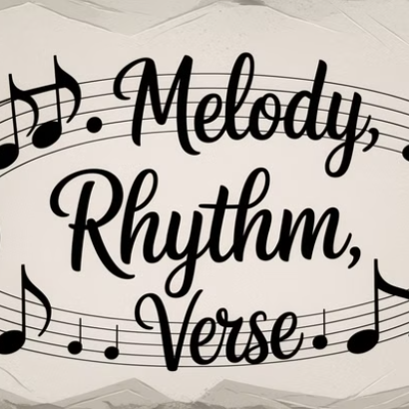
Λυρικό – ποιητικό ύφος
Το ύφος αυτό συναντάται τόσο σε ποιητικά όσο και σε πεζά κείμενα, όταν πρόθεση του δημιουργού είναι μέσα από την αξιοποίηση της μουσικότητας της γλώσσας να δώσει έμφαση στην ομορφιά ενός τοπίου ή μιας συναισθηματικής κατάστασης. Συναντάμε, συχνά, την ποιητικότητα του ύφους σε περιγραφές πεζών κειμένων, όπου ο συγγραφέας με τα κατάλληλα σχήματα λόγου και τη χρήση μη καθημερινών λέξεων προσδίδει με λυρικό τρόπο το κάλλος του φυσικού χώρου.

Slide 14
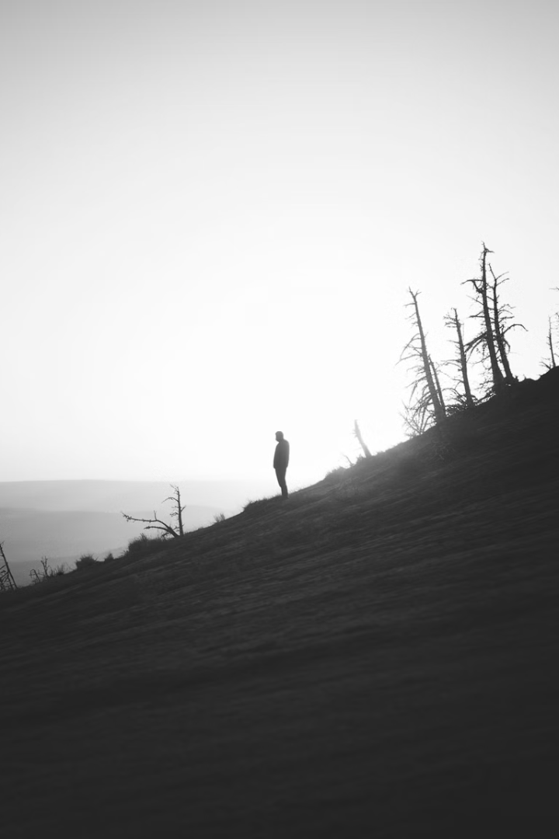
Υποβλητικό ύφος
Μετάδοση συναισθηματικής διάθεσης
Ο δημιουργός επιχειρεί με το ήθος αυτό να μεταδώσει στον αναγνώστη μια συγκεκριμένη συναισθηματική διάθεση.
Συνοχή στοιχείων
Φροντίζει, τότε, κάθε στοιχείο του κειμένου να υπηρετεί τον συγκεκριμένο σκοπό.
Κυριαρχία συναισθήματος
Επιτρέπει το συναίσθημα να κυριαρχεί τόσο στα λόγια των προσώπων όσο και στην ιδιαίτερη σκηνοθεσία του χώρου.

Slide 15
Η σημασία του ύφους στη λογοτεχνία
Το ύφος αποτελεί την προσωπική σφραγίδα κάθε λογοτέχνη και καθορίζει σε μεγάλο βαθμό την αποτελεσματικότητα του έργου του. Μέσα από τις διαφορετικές υφολογικές επιλογές, ο συγγραφέας μπορεί να μεταδώσει με ακρίβεια τα νοήματα και τα συναισθήματα που επιθυμεί, δημιουργώντας έτσι μια μοναδική αναγνωστική εμπειρία. Η κατανόηση των διαφορετικών ειδών ύφους επιτρέπει τόσο στους δημιουργούς όσο και στους αναγνώστες να εκτιμήσουν βαθύτερα τη λογοτεχνική τέχνη.

